Slide 1







UỶ BAN NHÂN DÂN QUẬN LONG BIÊN
TRƯỜNG MẦM NON HOA TRẠNG NGUYÊN
LĨNH VỰC PHÁT TRIỂN THẨM MỸ
HOẠT ĐỘNG ÂM NHẠC
Đề tài: - Nghe hát: “Ai yêu bác Hồ Chí Minh
hơn thiếu niên nhi đồng”
- TCÂN : “Tai ai tinh”
LỚP NHÀ TRẺ D1
Năm học 2023 - 2024

Slide 2

Video về
Thủ đô Hà Nội

Slide 3


Slide 4
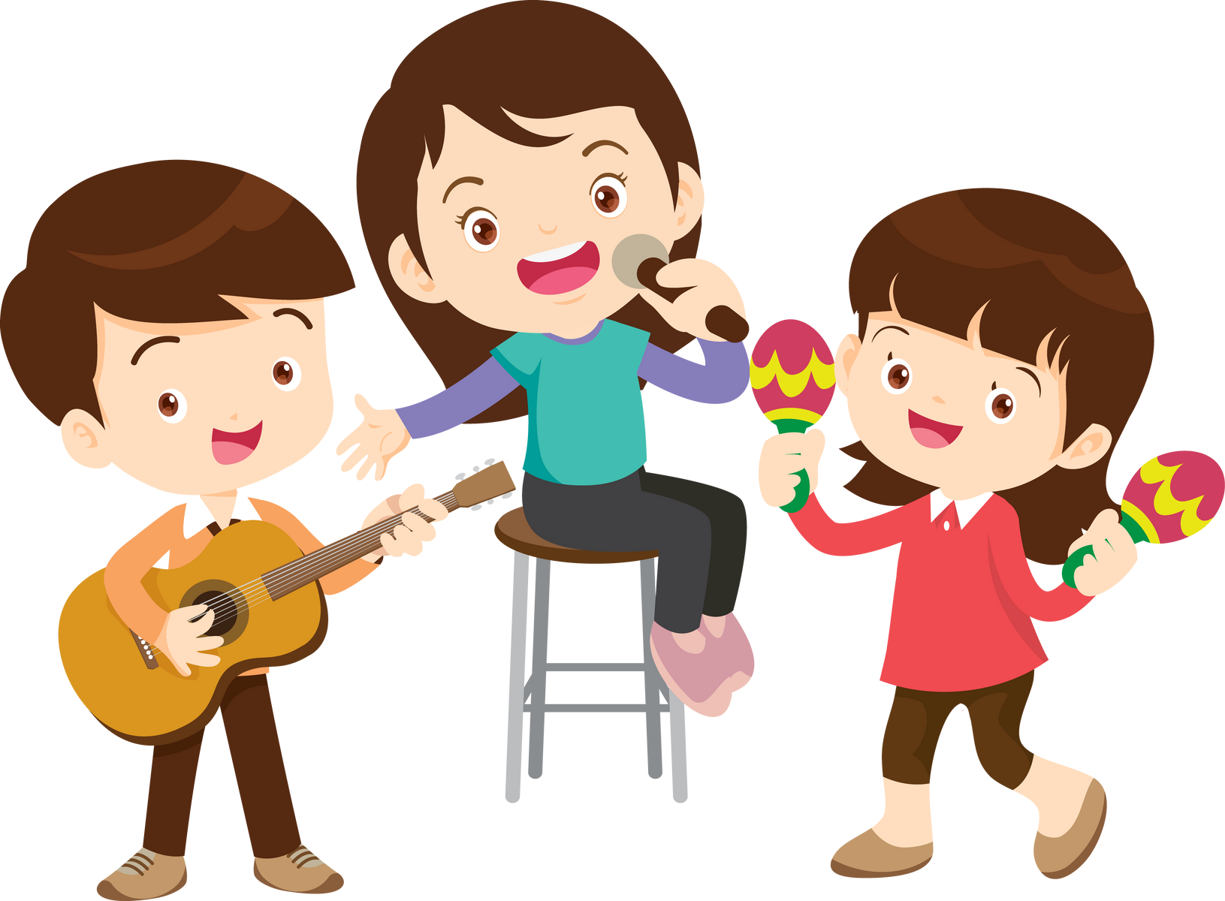

Dạy hát:
“Yêu Hà Nội”
- Nhạc sĩ: Bảo Trọng

Slide 5
Dạy hát:
“Yêu Hà Nội”
- Nhạc sĩ: Bảo Trọng

Slide 6
Trẻ hát:
“Yêu Hà Nội”
- Nhạc sĩ: Bảo Trọng

Slide 7

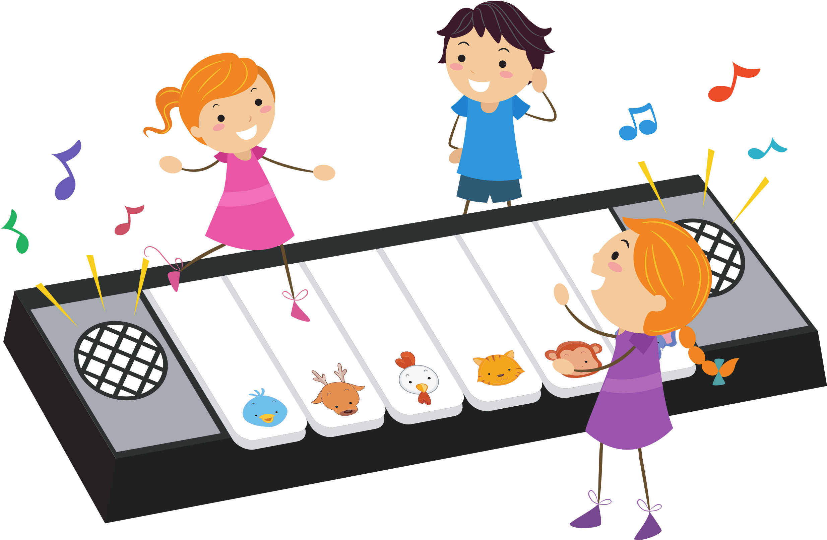
Chuyển tiếp

Slide 8
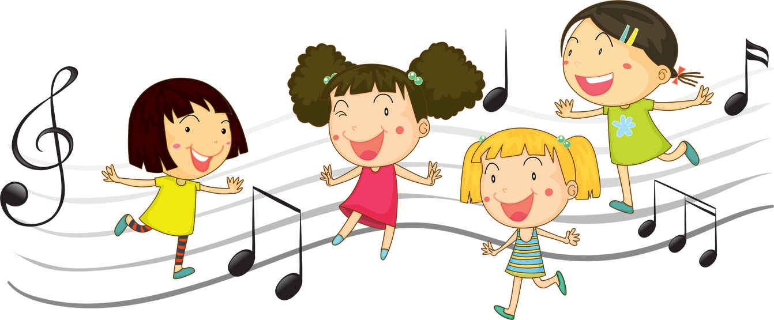
Trò chơi:
“Tai ai tinh”

Slide 9




Thank for listening!

